Slide 1

Высокоэффтективная жидкостная хроматография
А.Ю. Канатьева

Slide 2
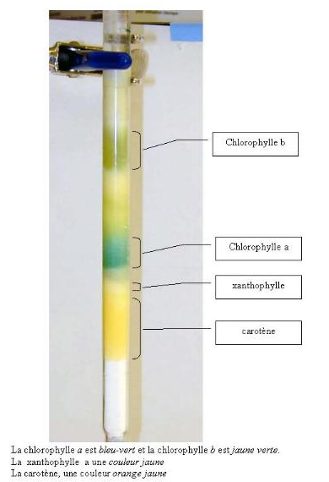

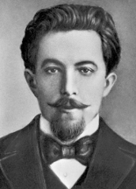
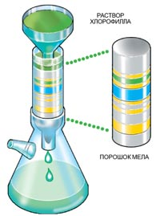
Хроматография – это физический метод разделения, в котором разделяемые компоненты распределяются между двумя фазами, одна из которых неподвижна (неподвижная фаза), в то время, как другая (подвижная фаза) движется в определенном направлении.
Первые работы по хроматографии были выполнены русским ученым Михаилом Семеновичем Цветом в 1899-1901 годах. 21 марта 1903 года нзаседании биологического отделения Варшавского общества естествоиспытателей он выступил с лекцией под названием "О новой категории адсорбционных явлений и о применении их к биохимическому анализу". Этот день официально считается днем открытия хроматографии

Slide 3
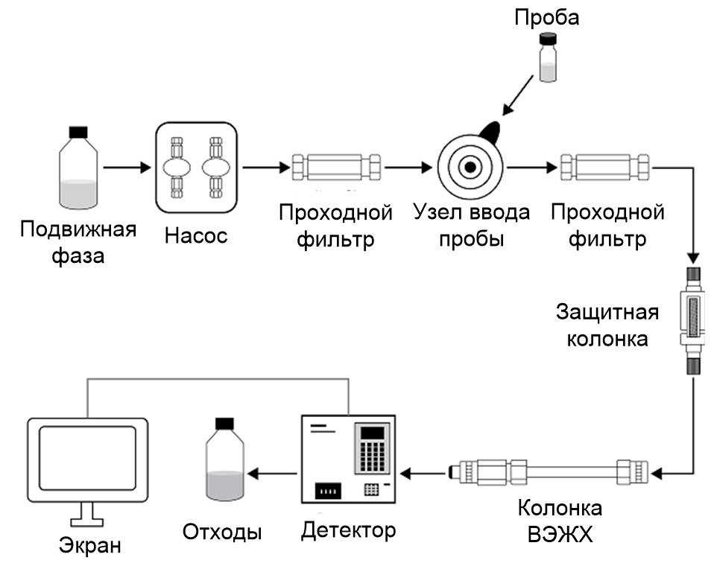
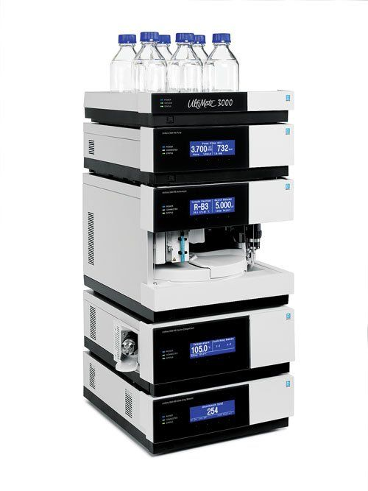
Первый современный жидкостной хроматограф, работающий при высоких давлениях, был разработан венгерско-американским инженером Чабой Хорватом (Csaba Horváth) в 1965 году. Им же было предложено название нового типа хроматографии: "high-performance liquid chromatography" или, сокращенно, HPLC (в переводе на русский "высокоэффективная жидкостная хроматография" или ВЭЖХ).

Slide 4
ФИЗИЧЕСКИЕ ОСНОВЫ ЖИДКОСТНОЙ ХРОМАТОГРАФИИ
Изотермы распределения
Процесс удерживания молекул сорбентом может быть представлен как обратимая реакция первого порядка, в которой молекулы исследуемого вещества из раствора переходят в связанное с сорбентом состояние и наоборот М_{m} M_{s} .
Через некоторое время в рассматриваемой системе установится равновесие, то есть поток молекул исследуемого вещества, переходящих из связанного состояния в раствор будет равен потоку молекул, переходящих из раствора в связанное с сорбентом состояние.
С_{s} = f(C_{m})
Если изотерма распределения линейна, она называется изотермой Генри:
С_{s} = K C_{m}
Если количество центров связывания на поверхности сорбента конечно и на поверхности сорбента образуется только один слой молекул исследуемого вещества, то процесс захвата молекул сорбентом должен быть представлен как обратимая реакция второго порядка:
М_{m} + SURFACE M_{s}
При очень больших концентрациях исследуемого вещества наблюдается полислойная адсорбция.

Slide 5
Изменение формы пика в зависимости от вида изотермы распределения.
A – изотерма Генри
B – изотерма Ленгмюра
C – изотерма полислойной адсорбции

Slide 6
Движение молекул по хроматографической колонке
Элюентная хроматография –хроматографический метод, в котором смесь веществ периодически вводится в поток подвижной фазы и разделяется в колонке на зоны компонентов, выходящих отдельно друг от друга в порядке увеличения их сорбируемости.
Кроме элюентной существуют также фронтальная и вытеснительная хроматография, которые применяются значительно реже
Локально на небольшом отрезке
хроматографической колонки устанавливается термодинамическое равновесие

Slide 7
Хроматограмма и хроматографические параметры
При постоянных условиях работы и неизменном составе подвижной и неподвижной фаз хроматографической системы (изократический режим) время удерживания является величиной постоянной для данного вещества.
Одним из основополагающих параметров в жидкостной хроматографии является фактор удерживания (коэффициент емкости), равный отношению приведенного объема удерживания к мертвому объему колонки или отношению приведенного времени удерживания к мертвому времени:

Slide 8
Хроматограмма и хроматографические параметры
Фазовое отношение φ позволяет связать хроматографический процесс со статическим процессом распределения и далее – с термодинамическими параметрами сорбции. Фазовое отношение находится как отношение объема неподвижной фазы в колонке – Vs к свободному объему колонки – Vm:
Коэффициент емкости связан с коэффициентом распределения в данной системе:

Slide 9
Основные хроматографические
дескрипторы
селективность
удерживание
эффективность
разрешение

Slide 10
Теория тарелок
Хроматограмма - это записанная во времени функция концентрации определяемых веществ в подвижной фазе на выходе из колонки - это график функции С_{m}(t) на выходе из колонки.
Длина таких участков называется "высотой эквивалентной теоретической тарелки" (ВЭТТ) и обозначается H. Высота эквивалентной теоретической тарелки вычисляется по формуле:
H = L/N

Slide 11
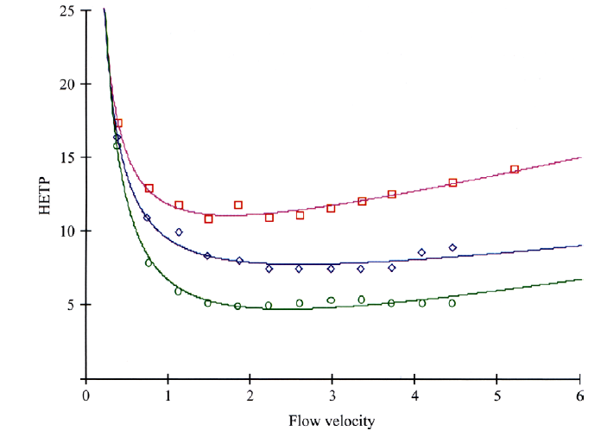

Кривая Ван Деемтера

Slide 12
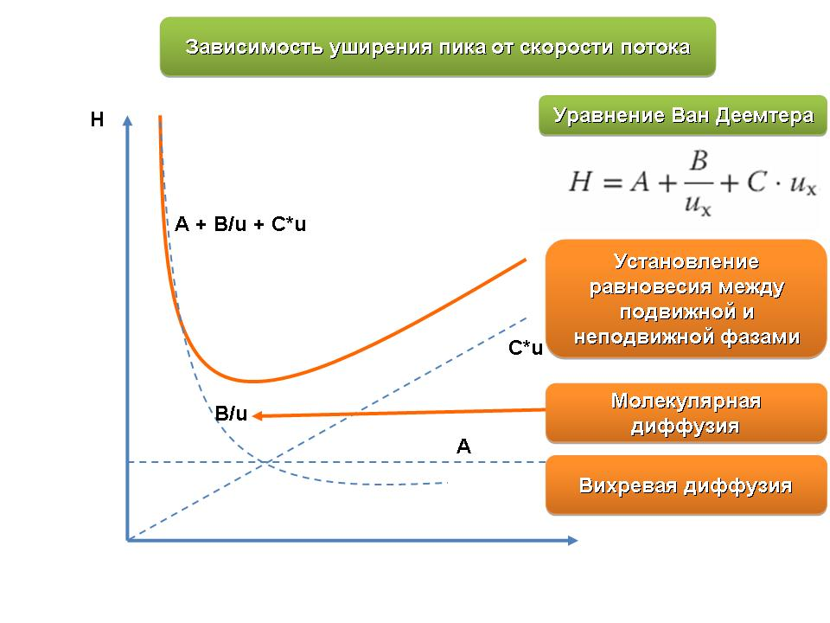


Slide 13
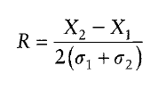




Разрешение
Для симметричных пиков центры тяжести можно заменить
на положение их максимумов:
С учетом связи числа ТТ и ширины пика , получим:
Считая ширину двух последовательных пиков одинаковой, получим:

Slide 14
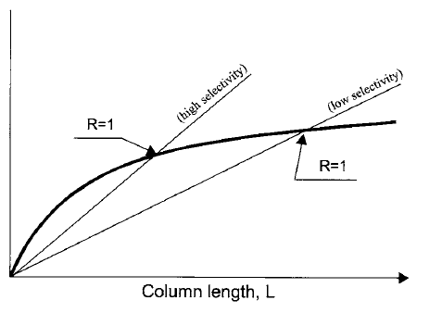

Соотношение между длиной колонки, разрешением и селективностью:
Для достижения того же разрешения для колонки с низкой селективностью мы
должны использовать колонку большей длины для компенсации недостатка
селективности за счет повышения эффективности (и прикладывать для этого
большее давление)

Slide 15




Удерживание
Коэффициент распределения аналита между подвижной и неподвижной фазами:
При этом фактор удерживания аналита определяется как отношение общего его
количества вещества в неподвижной фазе к его количеству в подвижной фазе:
Тогда доля аналита в подвижной фазе может быть выражена как:
Величина Rf рассматривается как доля времени, которое аналит проводит в
подвижной фазе. Умножив величину Rf на скорость ПФ можно получить
среднюю скорость перемещения аналита вдоль колонки:

Slide 16




С учетом того, что время удерживать является отношением длины колонки к
скорости движения зоны аналита, получим:
F - объемный расход ПФ
Полученное уравнение описывает удерживание аналита, который
Участвует только в процессе идеального перераспределения между
четко дифференцированными подвижной и неподвижной фазами.

Slide 17
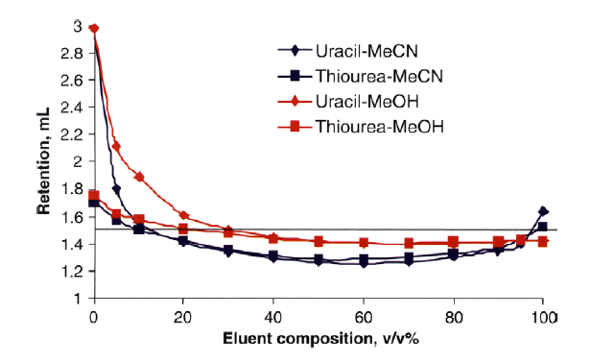
Другие факторы, оказывающие влияние на разделение
Нулевой («мертвый») объем

Slide 18


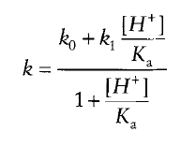
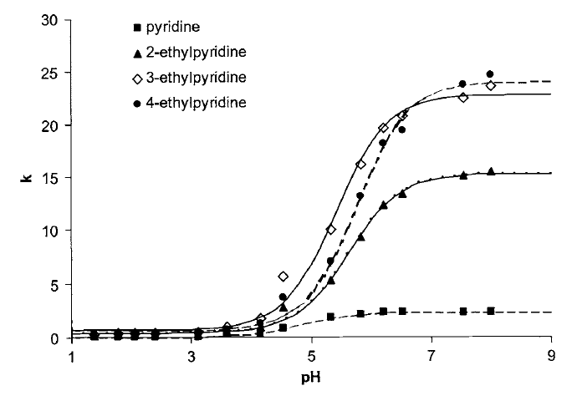

Для ионных равновесий типа
константа равновесия имеет вид:
С учетом этого равновесия фактор удерживания аналита будет равен:
Здесь k0 – гипотетический фактор удерживания для чистого вещества АН,
k1 – фактор удерживания частицы А-
Вторичные
равновесия
В точке перегиба

Slide 19









Солевой эффект
Для ионных равновесий типа
константа равновесия имеет вид:
Общее количество аналита представляет собой сумму количеств сольватированной и несольватированной форм:
доля сольватированного аналита
доля несольватированного аналита

Slide 20
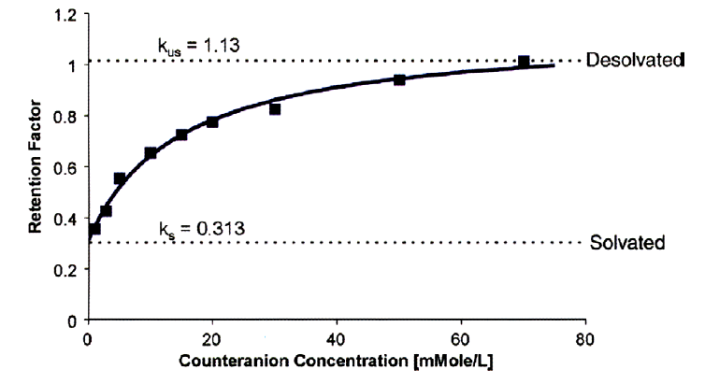
Зависимость удерживания основного аналита от концентрации
противоионов в ПФ

Slide 21
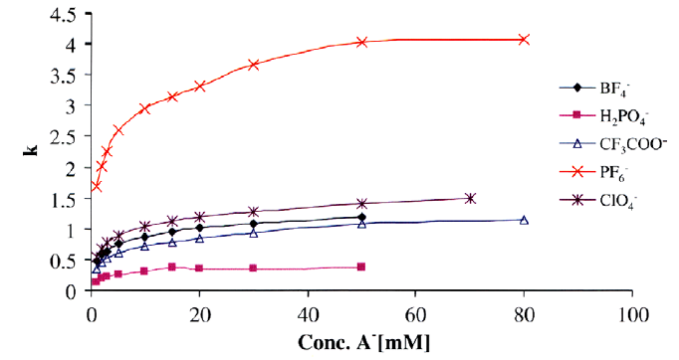
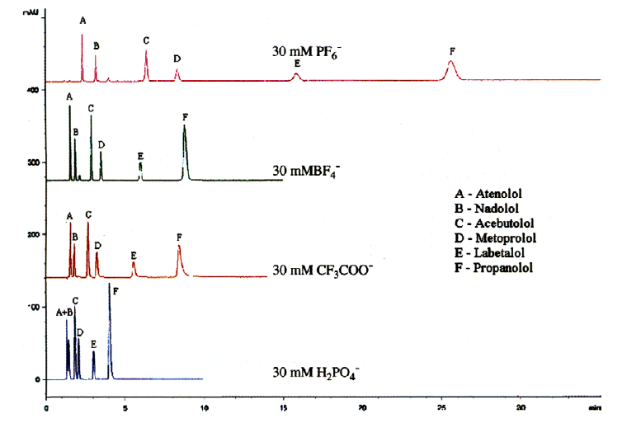
Конкуренция между различными противоионами

Slide 22
Спасибо за внимание!

